Slide 1
Математика - всегда
© Кафедра дошкольного образования
© ГАУ ПРО ЯО «Институт развития образования»

Slide 2
Математика в дошкольном образовании: вчера

Slide 3
Поиграем? Порешаем?

Slide 4
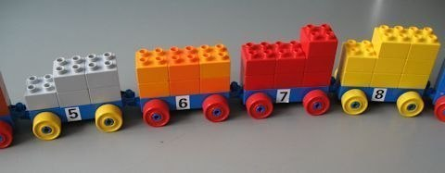
Поиграем? Посчитаем?

Slide 5
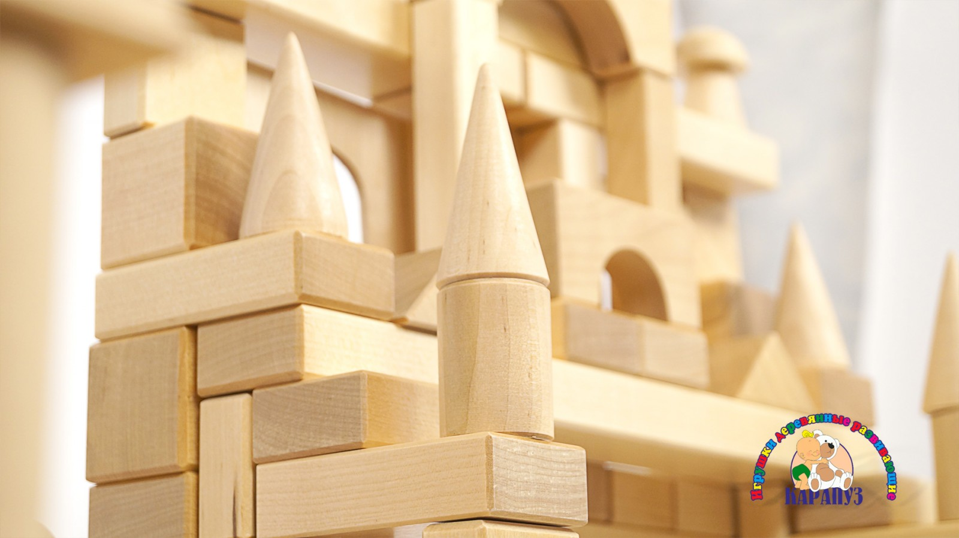

Slide 6
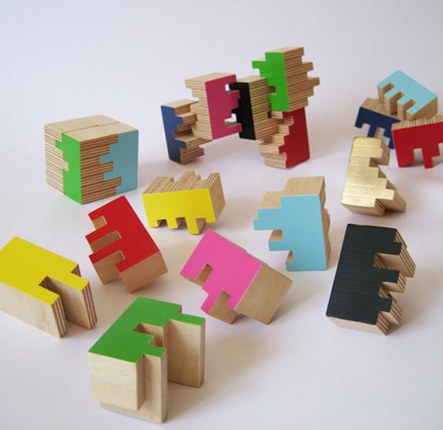

Slide 7
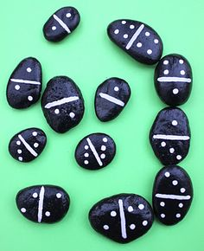

Slide 8
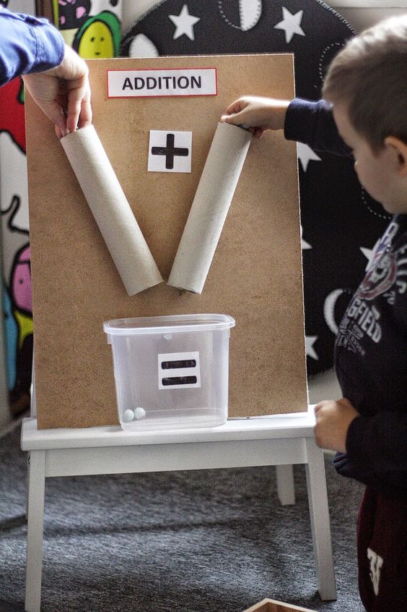

Slide 9
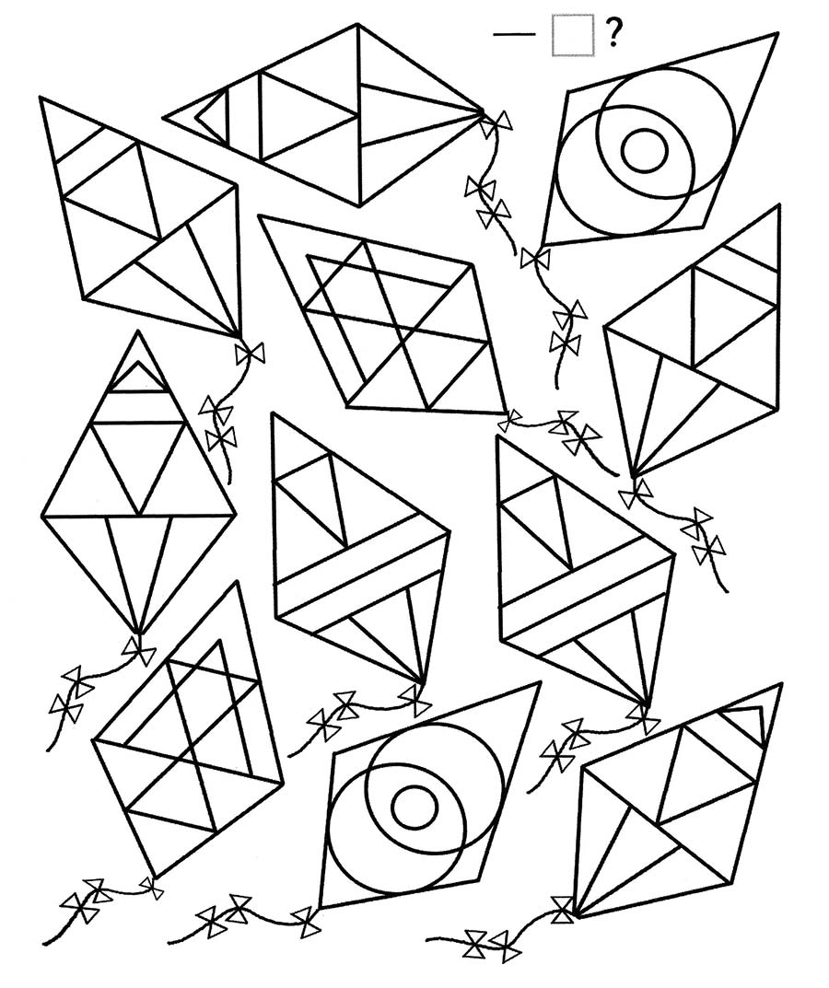
Посчитаем? Порисуем?

Slide 10
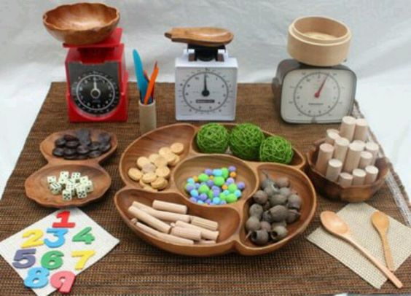

Slide 11
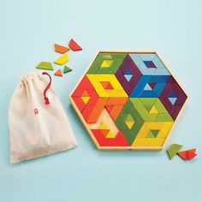

Slide 12
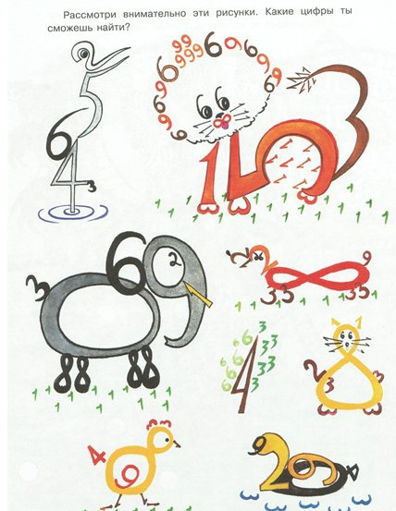
Найди цифры

Slide 14
